Slide 1


Название проекта «Единая промышленная карта»

Slide 2
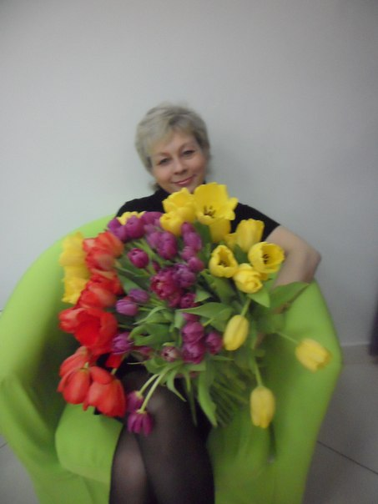
Фролова Наталья Леонтьевна
Учитель начальных классов МАОУ СОШ № 102

Slide 3
Цель проекта – организовать цикл образовательных экскурсий на различные промышленные предприятия Свердловской области для детей с 1 по 11 класс, чтобы сложить у школьников целостное представление о географии, возможностях и ресурсах региона, а также сформировать интерес к работе на производстве и в реальном секторе экономики.
Задачи:
- Эффективная профессиональная ориентация школьников;
- формирование целостного познания о промышленности региона и географии Свердловской области;
- формирование интереса школьников к производству и повышение мотивации к обучению;
- патриотическое воспитание школьников на материалах родного края.

Slide 4
Для достижения данной цели были выбраны следующие направления:
Иван - чай г. Ревда
Колокольный завод Пятков и К г. Каменск-Уральский
Среднеуральская кондитерская фабрика
«9 островов»
ООО РЖД
ООО Фарфор Сысерти
ПК Контур г. Заречный
Хладокомбинат г. Нижний Тагил
Холдинговая компания ООО Грани г. Арамиль
За 2016-2017 учебный год около 300 учеников начальной школы совершено 25 экскурсионных туров.

Slide 5
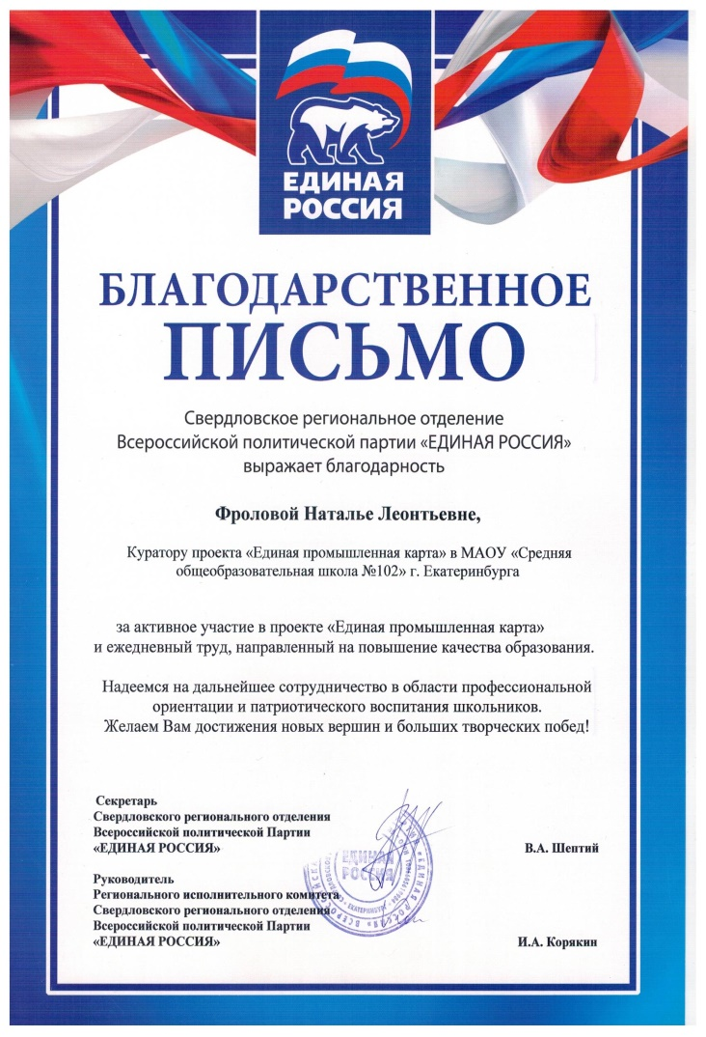
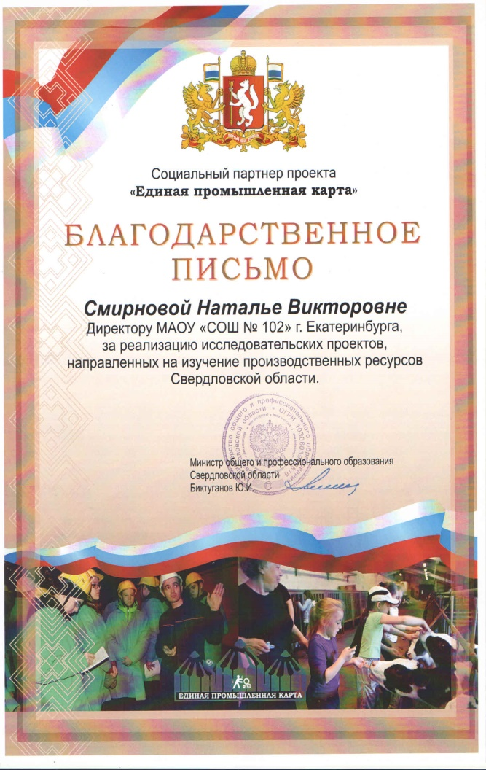
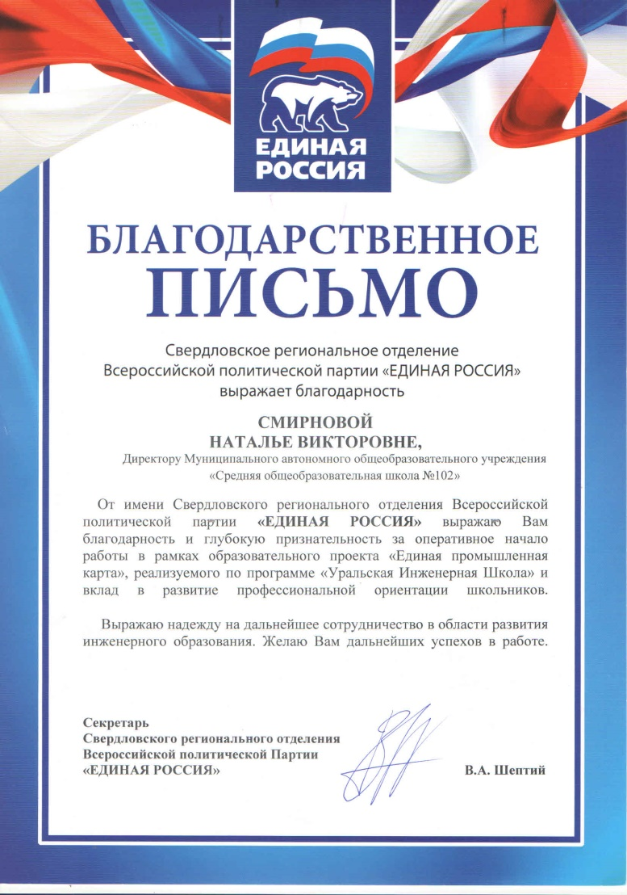
Данная работа была отмечена благодарственными письмами Свердловского регионального отделения Всероссийской партии _Единая Россия_

Slide 6
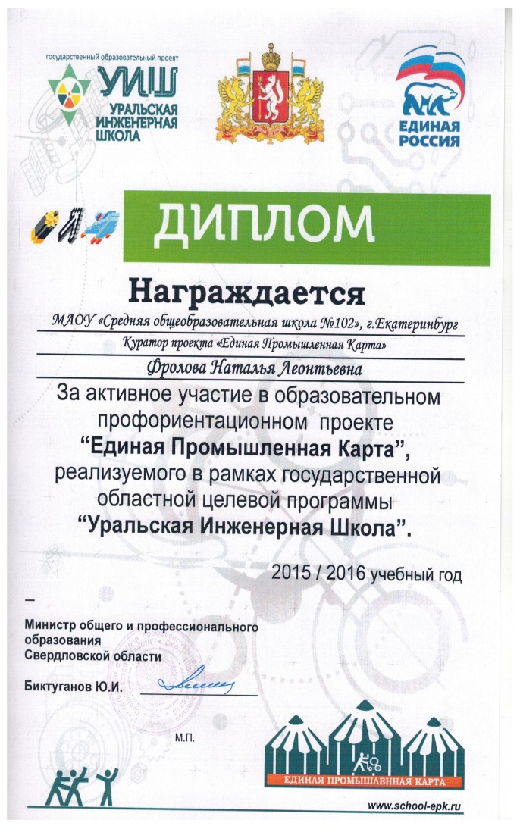
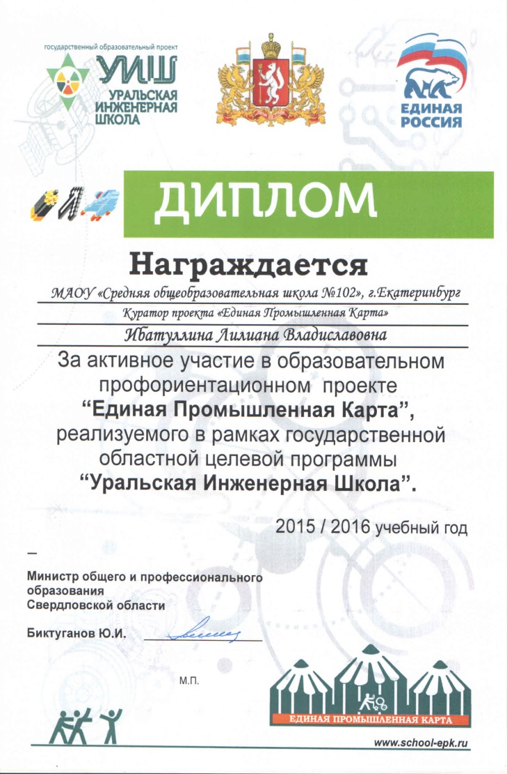
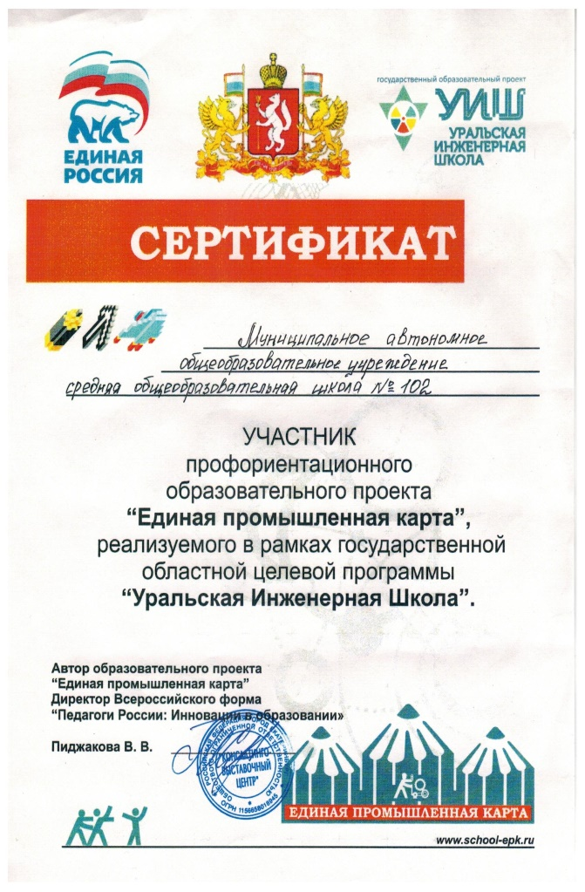

Slide 7
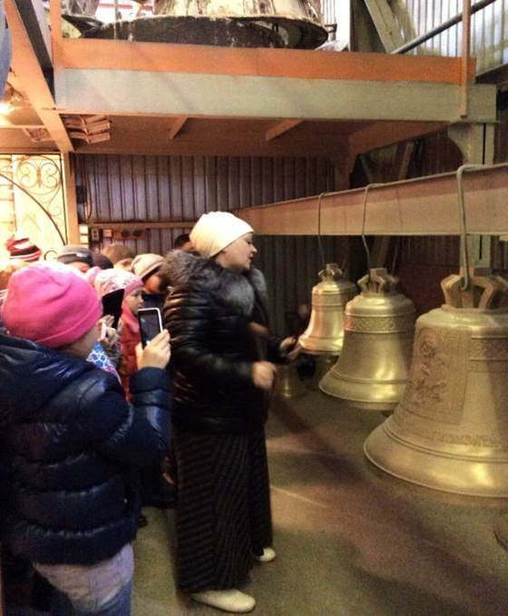
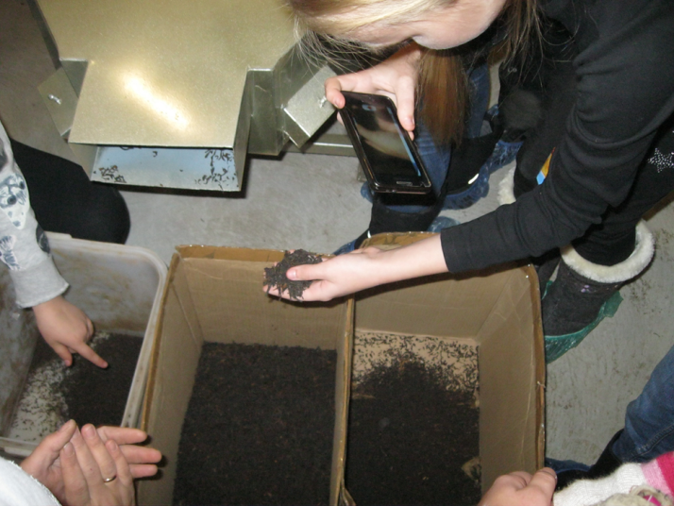
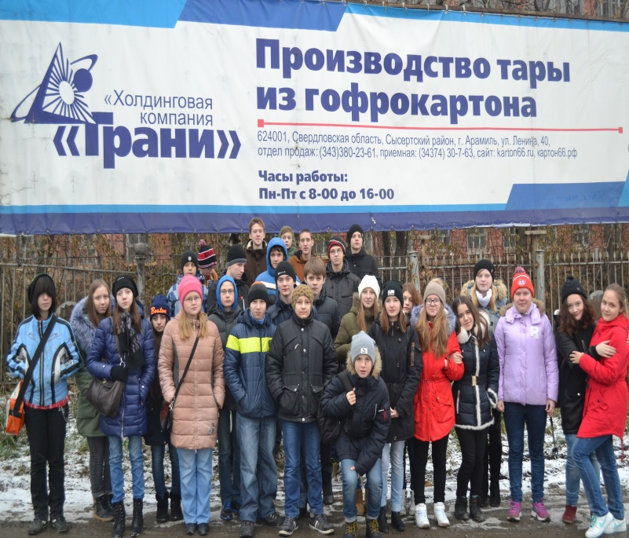
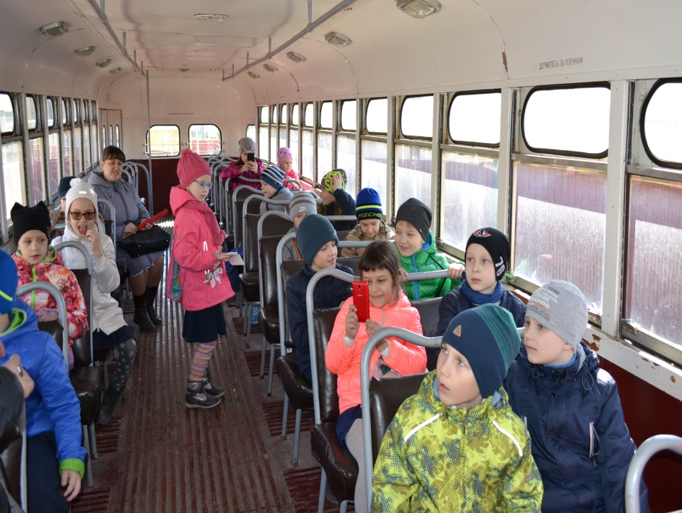

Slide 8
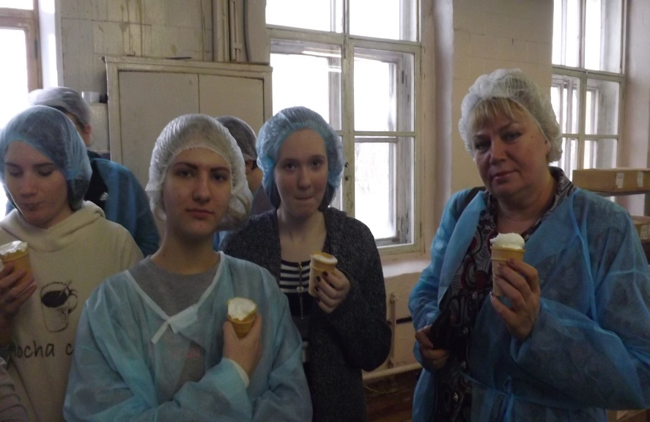
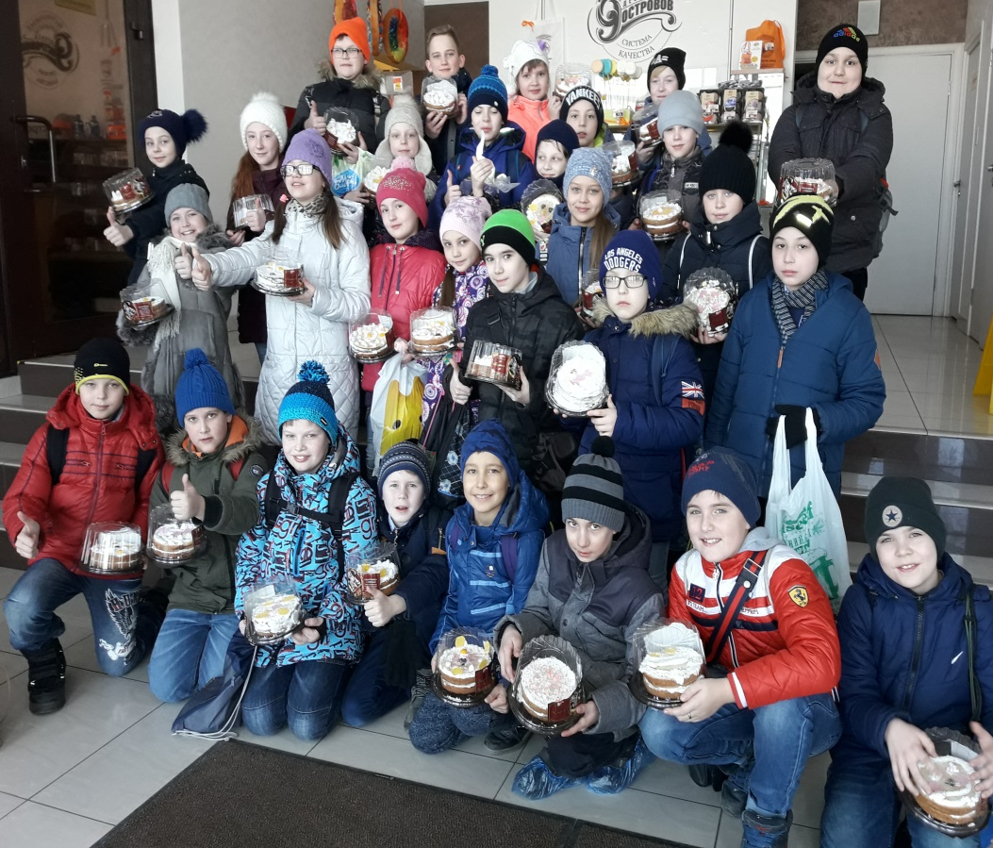
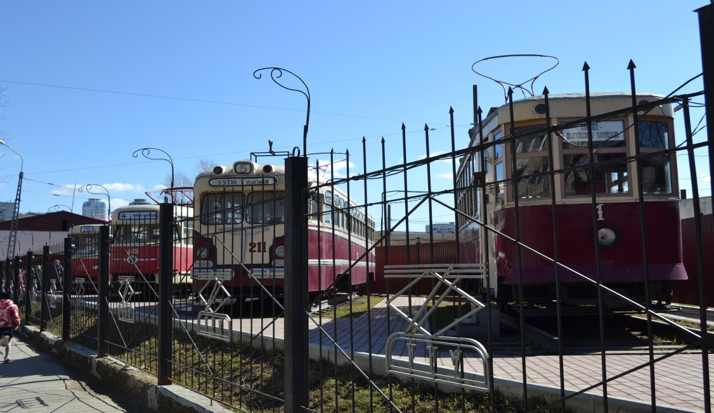

Slide 9
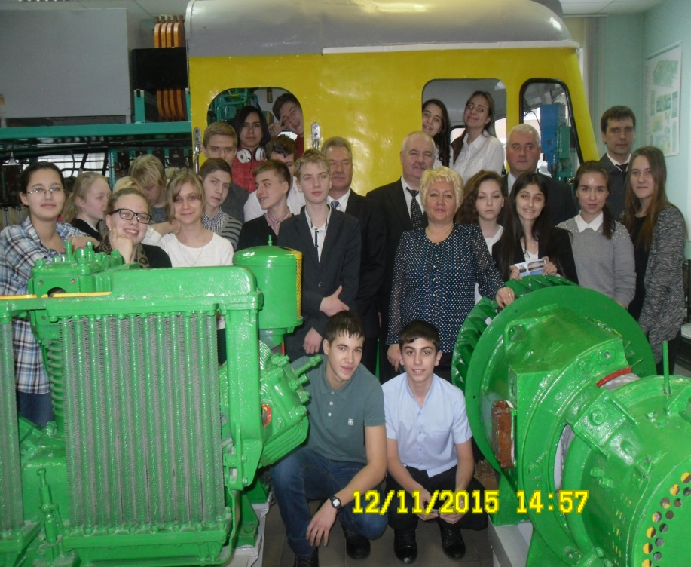
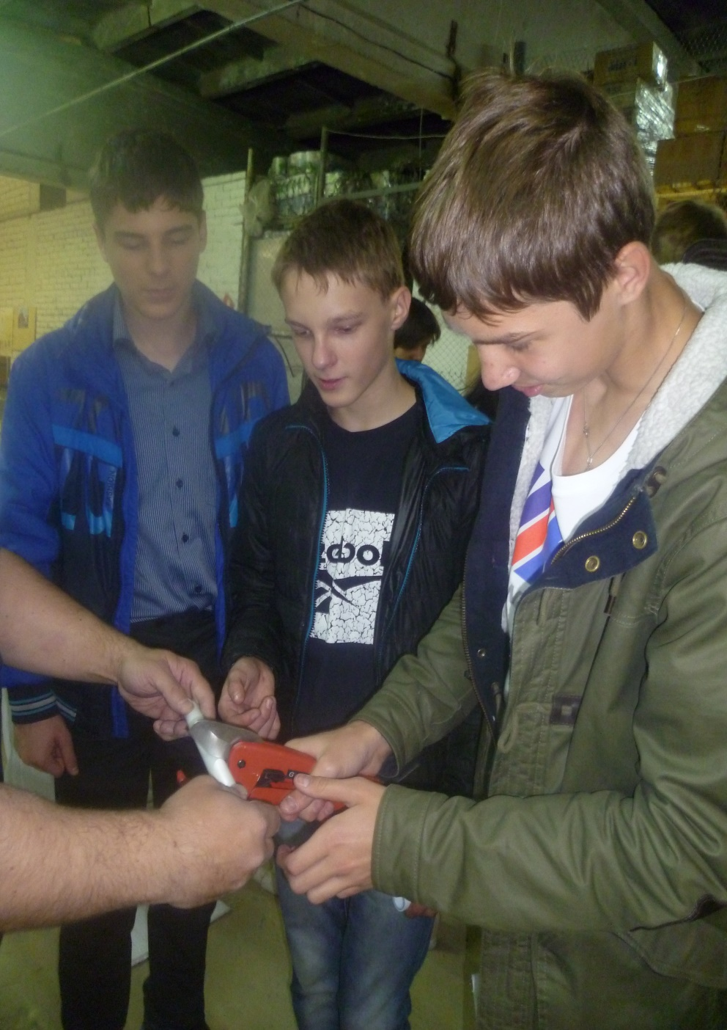
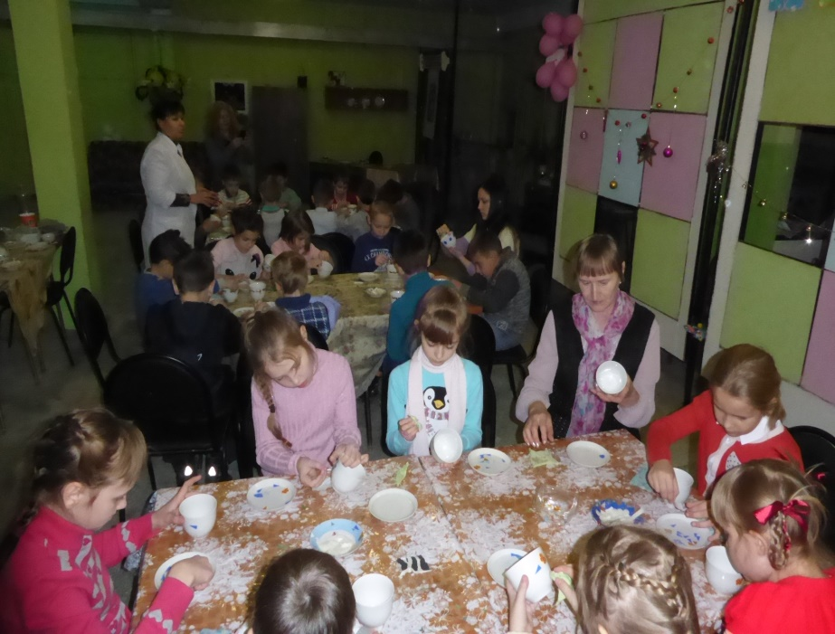

Slide 10
На 2017-2018 учебный год планируем дальнейшее сотрудничество с «Единой промышленной картой» .Есть ещё много интересных направлений, не охваченных в 2016-2017. Хотелось бы вовлечь в данный проект самых маленьких учащихся нашей школы.
После продолжительных переговоров удалось добиться того, что для учащихся школ Екатеринбурга разрешили не арендовать автобусы до места пребывания в черте города. Это значительно снизило стоимость экскурсий, что послужило увеличению желающих познакомиться с интереснейшими местами нашего города.

Slide 11
Всем творческих успехов!

